Slide 1
Оренбургский государственный медицинский университет ОСТЕОПОРОЗ В ПРАКТИКЕ ВРАЧА ПОЛИКЛИНИКИ
_______________________________________________
Кафедра поликлинической терапии
Профессор Ольга Юрьевна Майко

Slide 2
ОСТЕОПОРОЗ - метаболическое заболевание скелета, характеризующееся снижением массы костной ткани и нарушением ее качества (микро архитектоники), приводящее к хрупкости костей, которая проявляется переломами при незначительной травме (при падении с высоты не выше собственного роста или спонтанно) /АРР, 2017/

Slide 3
ОСТЕОПОРОЗ - «тихая эпидемия» XXI века

Slide 4
Диагностика и лечение
Диагноз по МКБ-10:
М80.-80.9 ОП с патологическим переломом.
М81.-М81.9 ОП без патологического перелома.
М82. ОП при болезнях, классифицированных в других рубриках (миеломатоз, эндокринные нарушения и пр.)

Slide 5
Коды по МКБ-10
M80 Остеопороз с патологическим переломом
M80.0 Постменопаузный остеопороз с патологическим переломом
M80.1 Остеопороз с патологическим переломом после удаления яичников M80.2 Остеопороз с патологическим переломом, вызванный обездвиженностью
M80.3 Постхирургический остеопороз с патологическим переломом, вызванный нарушением всасывания в кишечнике
M80.4 Лекарственный остеопороз с патологическим переломом.
При необходимости идентифицировать лекарственное средство используют дополнительный код внешних причин (класс XX).
M80.5 Идиопатический остеопороз с патологическим переломом M80.8 Другой остеопороз с патологическим переломом
M80.9 Остеопороз с патологическим переломом неуточненный
M81 Остеопороз без патологического перелома
M81.0 Постменопаузный остеопороз
M81.1 Остеопороз после удаления яичников M81.2 Остеопороз, вызванный обездвиженностью Исключена: атрофия Зудека (M89.0)
M81.3 Постхирургический остеопороз, вызванный нарушением всасывания M81.4 Лекарственный остеопороз
Для идентификации лекарственного средства используют дополнительный код внешних причин (класс XX).
M81.5 Идиопатический остеопороз
M81.6 Локализованный остеопороз [Лекена] Исключена: атрофия Зудека (M89.0)
M81.8 Другие остеопорозы Старческий остеопороз
M81.9 Остеопороз неуточненный
M82 Остеопороз при болезнях, классифицированных в других рубриках
M82.0 Остеопороз при множественном миеломатозе (C90.0+) M82.1 Остеопороз при эндокринных нарушениях (E00-E34+) M82.8 Остеопороз при других болезнях, классифицированных в других рубриках

Slide 6
КЛАССИФИКАЦИЯ ОСТЕОПОРОЗА
Первичный остеопороз
Постменопаузальный (I тип)
Сенильный (II тип)
Ювенильный
Идиопатический
!!! Около 85% случаев относятся к первичному ОП, преимущественно постменопаузальному
Вторичный остеопороз
Заболевания эндокринной системы
Ревматические заболевания
Заболевания органов пищеварения
Заболевание почек
Заболевание крови
Генетические заболевания
Лекарственные препараты
Другие заболевания и состояния

Slide 7
КЛАССИФИКАЦИЯ ОСТЕОПОРОЗА
По морфологическим критериям различают:
кортикальный (потеря кортикального вещества);
трабекулярный (потеря губчатого вещества);
смешанный.
смешанный, с одинаковой потерей кортикального и губчатого вещества;
смешанный, с преимущественной потерей губчатого вещества;
смешанный, с преимущественной потерей кортикального вещества.

Slide 8
КЛАССИФИКАЦИЯ ОСТЕОПОРОЗА
По характеру процесса остеопороз классифицируют на равномерный и пятнистый.
По интенсивности метаболизма в костной ткани:
с низкой интенсивностью;
с нормальной интенсивностью;
с высокой интенсивностью.

Slide 9
ВТОРИЧНЫЙ ОСТЕОПОРОЗ (1)
Заболевания эндокринной системы:
Эндогенный гиперкортицизм (болезнь или синдром Иценко-Кушинга)
Тиреотоксикоз
Гипогонадизм
Гиперпаратиреоз
СД (инсулинозависимый)
Гипопитуитаризм, полигландулярная эндокринная недостаточность

Slide 10
ВТОРИЧНЫЙ ОСТЕОПОРОЗ (2)
Ревматические заолевания | Ревматоидный артрит СКВ Анкилозирующий спондилоартрит
Заболевания органов пищеварения | - Состояние после резекции желудка Мальабсорбция Хронические заболевания печени
Заболевание почек | ХПН Почечный канальцевый ацидоз Синдром Фанкони
Заболевания крови | Миеломная болезнь Талассемия Системный мастоцитоз Лейкозы и лимфомы

Slide 11
ВТОРИЧНЫЙ ОСТЕОПОРОЗ (3)
Генетические нарушения | Несовершенный остеогенез Синдром Марфана Синдром Элерса-Данло (несовершенный десмогенез) Гомоцистинурия и лизинурия
Другие заболевания и состояния | Иммобилизация Овариэктомия ХОБЛ Алкоголизм Нервная анорексия Нарушение питания Трансплантация органов
Лекарственные препараты | ГК Антиконвульсанты Иммунодепрессанты Агонисты гонадотропин-рилизинг-гормона Антациды, содержащие алюминий Тиреоидные гормоны

Slide 12
ЭПИДЕМИОЛОГИЯ
По данным ВОЗ, около 35 % травмированных женщин и 20 % мужчин имеют переломы, связанные с остеопорозом.
Проблема остеопороза затрагивает около 75 млн граждан Европы, США и Японии.
В Европе в 2000 г. количество остеопоротических переломов оценивалось в 3,79 млн, из которых 890 тыс. составляли переломы шейки бедренной кости.
В Европе летальность, связанная с остеопоротическими переломами, превышает онкологическую (за исключением смертности от рака легкого).
Женщины после 45 лет проводят больше времени в больнице с остеопорозом, чем по поводу сахарного диабета, инфаркта миокарда и рака молочной железы.
Население Европы стареет. К 2050 г. ожидается рост количества остеопоротических переломов шейки бедренной кости до 1 млн случаев ежегодно.

Slide 13
ЭПИДЕМИОЛОГИЯ
Остеопороз в России, как и во всем мире, представляет одну из важнейших проблем здравоохранения, частота его в последнее время увеличивается - ОП выявлен у 14 млн. человек в России,
В соответствии с критериями ВОЗ в возрастной группе 50 лет и старше ОП выявляется у 30,5-34% женщин и 24-27% мужчин,
24% женщин и 13% мужчин среди городского населения России имели хотя бы один остеопоротический перелом в анамнезе,
По данным эпидемиологических исследований частота остеопоротических переломов позвонков составляет 10-12%, проксимального отдела бедра – 239 случаев на 100 тыс. населения, а дистального отдела предплечья – 426 случаев на 100 тыс. населения,
Летальность в течение первого года после перелома бедра составляет 12-40% и выше у мужчин.

Slide 15
ПАТОГЕНЕЗ ОСТЕОПОРОЗА

Slide 22
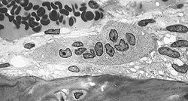
ОСТЕОЛИЗ - костная резорбция
Механизмы резорбции:
Резорбция костной ткани (разрушение, рассасывание кости, остеолиз) происходит при участии гигантских многоядерных клеток, так называемых остеокластов, которые имеют большое количество лизосом, митохондрий и вакуолей.
Остеокласт — это основная клетка, участвующая в процессе резорбции кости. Характерной особенностью остеокласта является появление некоей функциональной зоны — «гофрированного края» или «щёточной каёмки» при активизации этих клеток. Гофрированный край представляет собой спирально-скрученную мембрану клетки с множественными цитоплазматическими складками, который обращён в сторону развивающегося процесса резорбции, и является местом активного окисления тканей.

Slide 23
Костная резорбция (2)
Группа остеокластов растворяет минеральный компонент кости, а также гидролизует органический матрикс. Разрушение кости начинается с прикрепления остеокласта к минерализованной костной поверхности «гофрированным краем», через который выделяются гидролитические ферменты и протоны, а также различные интегрины (α₁, αᵥ, β₁, β₃), участвующие в растворении кости.
Другие клетки, принимающие участие в резорбции костной ткани — это моноциты и макрофаги. Они взаимодействуют с костной тканью посредством фагоцитоза и хемотаксиса, в большинстве случаев действуя как «уборщики мусора». Помимо фагоцитарной активности продуцируются цитокины (ИЛ-1, ИЛ-1α, ИЛ-1β, ФНО-α и др.), влияющие на активизацию коллагеназ, разрушающих белковый матрикс.
Кроме того, моноциты и макрофаги рассматриваются как предшественники остеокластов.
На резорбцию костной ткани посредством секреции ФНО-β, а также через 1,25-дигидроксивитамин D и ПТГ.

Slide 24
Костная резорбция (3)
Резорбция костной ткани является частью как физиологического процесса, так и патологического.
Физиологическая костная резорбция является неотъемлемой частью функционирования кости, которая постоянно обновляется за счёт двух противоположных процессов — разрушения и образования костной ткани. Костная ткань —это динамическая система с активным метаболизмом. Последовательная цепь процессов удаления участков старого костного матрикса и замещение его новым носит название ремоделирования костной ткани .
Патологическая костная резорбция может быть ограниченная (локальная), которая спровоцирована местным воспалением, например, вследствие травмы или инфекции, при этом запускаются локальные факторы, активирующие резорбцию, такие как факторы роста, цитокины, простагландины и др. Повышенная костная резорбция может проявляться во многих областях скелета и тогда она имеет системный характер, в этих случаях задействованы системные факторы регуляции. Такая резорбция костной ткани наблюдается при многих метаболических заболевания скелета, особенно при остеопении и остеопорозе, заболеваниях эндокринной системы, ревматических заболеваниях, заболеваниях органов пищеварения, почек, крови и других состояниях, а также при генетических нарушениях и приёме некоторых медикаментов.

Slide 25
Костная резорбция (4)
С возрастом и/или при ФР процессы ремоделирования постепенно смещаются в сторону резорбции, и количество рассосавшейся костной ткани начинает преобладать над вновь образованной, в результате чего и происходит постепенная потеря костной массы, что может приводить сначала к возрастной остеопении, а затем и к — остеопорозу.
Ремоделирование кости не только обеспечивает сохранность и обновление скелета, но и играет важную роль в минеральном обмене, так как кость является естественным резервуаром микроэлементов (кальция магния и фосфатов), которые в период резорбции постепенно высвобождаются и поступают в кровоток.

Slide 26
ВИТАМИН D
Играет важную роль в поддержании гомеостаза кальция, усиление всасывания в кишечнике и костного ремоделирования, подавление избыточной секреции ПТГ, угнетение костной резорбции, улучшение мышечной проводимости.
Витамин D поступает в организм двумя путями:
1) через кожу, под воздействием УФ-излучения образуется колекальциферол (D3),
2) через ЖКТ в виде эргокальциферола (D2) с пищей,
В организме образуются активные метаболиты – кальцитриол и др.

Slide 28
Глюкокортикоидный остеопороз

Slide 29
ДИАГНОСТИКА ОСТЕОПОРОЗА
Диагноз устанавливается:
клинически на основании типичного для остеопороза перелома, перенесенного в возрасте старше 50 лет при незначительной травме или спонтанного, при исключении других причин перелома (А);
либо при проведении ДРА (двухэнергетическая рентгеновская абсорбциометрия) денситометрии позвоночника и/или бедра (А).
Решение о начале лечения остеопороза может быть принято также на основании подсчета FRAX при высокой 10-летней вероятности перелома (D).

Slide 30
Диагностика ОСТЕОПОРОЗА
Методы диагностики остеопороза:
Клинический со сбором анамнеза (оценка факторов риска, физикальное исследование с антропометрией);
Лучевая диагностика:
-рентгенологическое,
томографическое,
денситометрическое исследование;
Биохимические методы;
Исследование биоптата

Slide 31
КЛИНИЧЕСКИЕ ПРОЯВЛЕНИЯ

Slide 33
КЛИНИЧЕСКИЕ ПРИЗНАКИ
Хроническая или впервые возникшая боль в спине
Уменьшение роста на 2 см и более за 1-3 года или на 4 см и более по сравнению с возрастом в 25 лет (отражает снижении высоты позвонков при компрессии)
Расстояние между затылком и стеной при измерении роста составляет более 5 см (отражает грудной кифоз)
Расстояние между нижними ребрами и крылом повздошной кости составляет ширину двух пальцев и менее (отражает укорочение позвоночного столба из-за компрессий позвонков).

Slide 37
Оценка риска падений
Проводится у всех людей старше 65 лет. Тест «Встань и иди»: встать со стула, пройти 3 м и вернуться обратно. Время выполнения теста более 10 с свидетельствует о повышенном риске падений,
Косвенными свидетельствами повышения риска падений является невозможность пройти без остановки 100 м, невозможность подняться со стула без опоры на руки, частые падения в анамнезе.

Slide 38
Рентгенологическое исследование
Стандартное рентгенологическое исследование следует проводить для диагностики переломов костей периферического скелета и позвонков
Остеопороз по рентгенограммам выявляется лишь на поздних стадиях, когда происходит потеря уже 30 % костной массы и более.
При наличии остеопоротических деформаций позвонков подтверждение диагноза с помощью ДРА необязательно, поскольку пациент должен рассматриваться как кандидат на лечение независимо от показателей МПК.

Slide 39
РЕНТГЕНОЛОГИЧЕСКОЕ ИССЛЕДОВАНИЕ

Slide 40
РЕНТГЕНОЛОГИЧЕСКОЕ ИССЛЕДОВАНИЕ

Slide 41
РЕНТГЕНОГРАФИЯ ПОЗВОНОЧНИКА
При ОП выделяют три основных типа деформации тел позвонков:
1) полная компрессия (снижение высоты тела позвонка на всем его протяжении);
2) клиновидная деформация (снижение высоты передней или реже, задней части позвонка);
3) «рыбий» позвонок (когда верхняя, нижняя или обе эти поверхности тела позвонка приобретают неправильную, вогнутую форму).

Slide 42
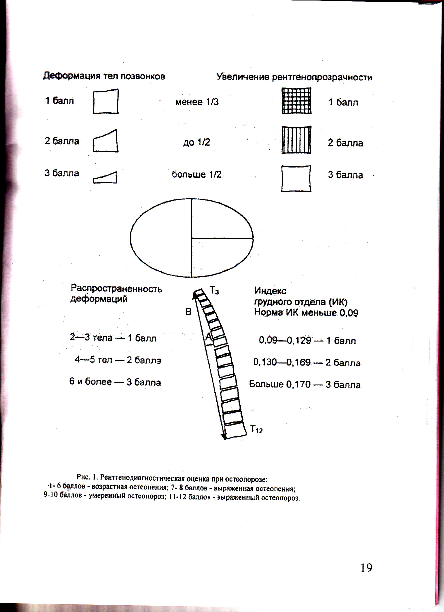

Slide 43
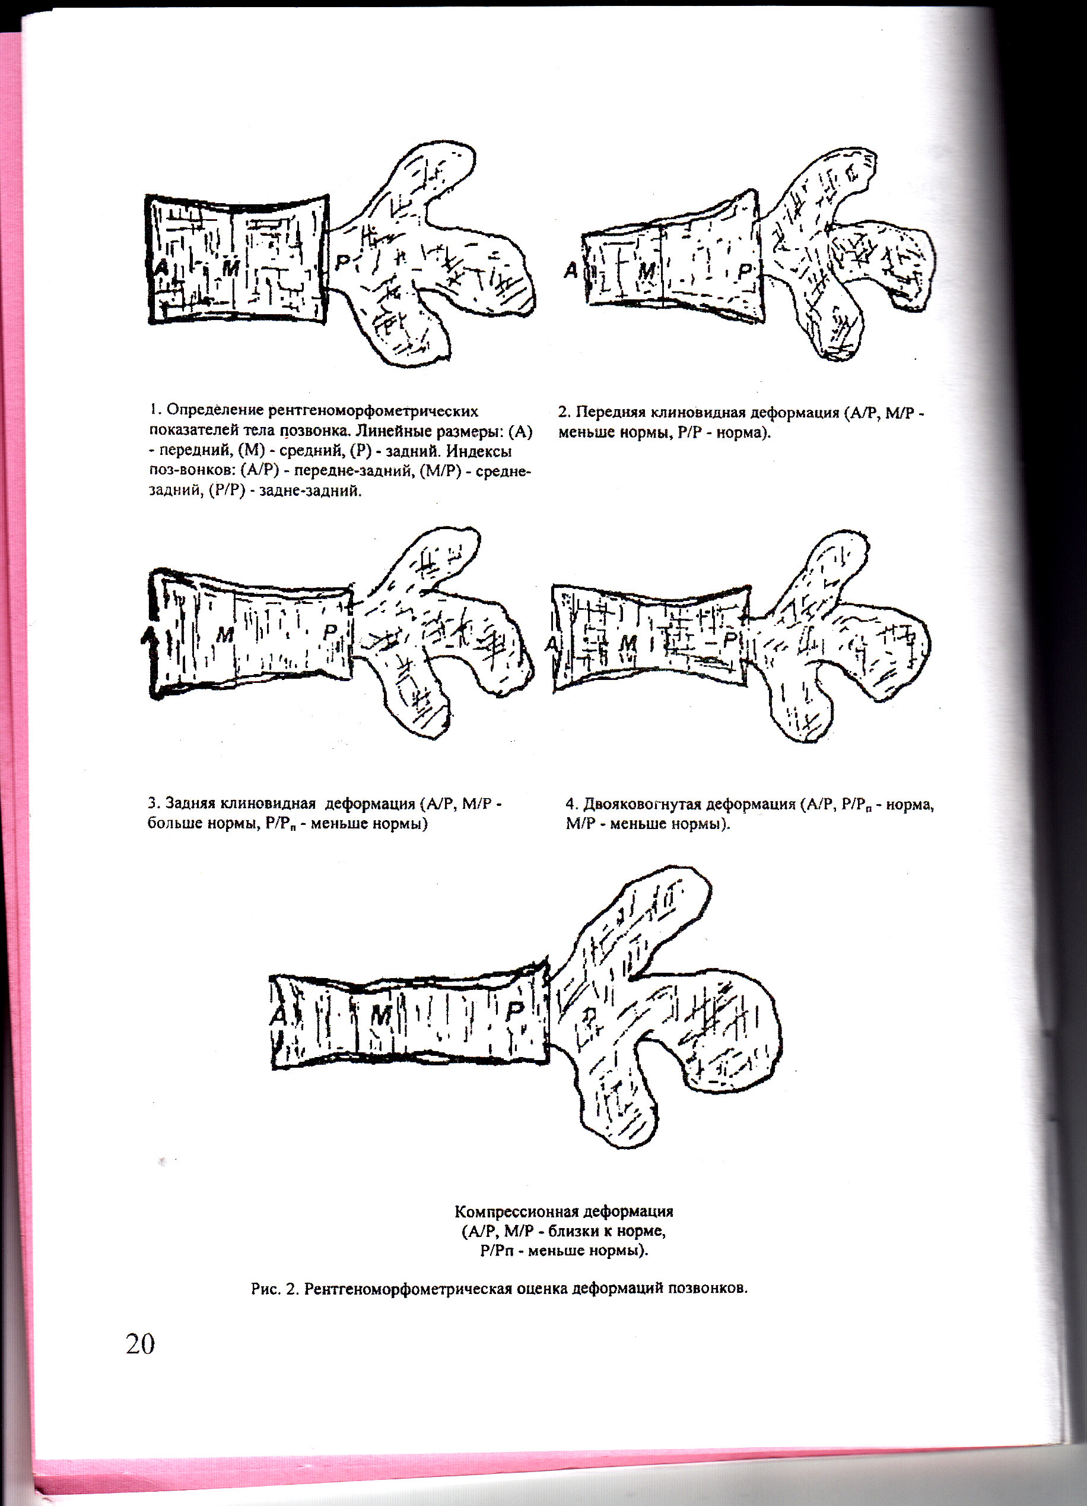

Slide 44
Двухэнергетическая рентгеновская абсорбциометрия (ДРА) - ДЕНСИТОМЕТРИЯ

Slide 45
Денситометрия /ДРА
Критерии диагностики ОП ВОЗ (по Т-критерию) применимы только при исследовании позвоночника и
проксимального
отдела бедренной
кости,
При невозможности
проведения можно
использовать
периферическую на
уровне дистальной
трети костей предплечья

Slide 46
Критерии ВОЗ по интерпретации результатов ДРА у женщин в пери- и постменопаузе и у мужчин старше 50 лет
 | Показатели Т-критерия
Норма | От +2,5 до -1,0 СО от пиковой массы кости
Остеопения | От -1,0 до -2,5 СО от пиковой массы кости
Остеопороз | -2,5 и ниже от пиковой массы кости
Тяжелый остеопороз | -2,5 и ниже от пиковой массы кости с наличием в анамнезе одного или более переломов

Slide 47
Показания к оценке МПК при первичном обследовании
Женщины в возрасте 65 лет и старше
Женщины в постменопаузе в возрасте до 65 лет с факторами риска переломов
Мужчины в возрасте 70 лет и старше
Мужчины моложе 70 лет с факторами риска переломов
Лица, перенесшие низкоэнергетические переломы после 40 лет
Лица с заболеваниями и состояниями, ассоциируемыми с низкой МПК
Лица, принимающие медикаментозные препараты, ассоциируемые с низкой МПК

Slide 48
Z-критерий
У мужчин моложе 50 лет и женщин в пременопаузе уменьшение МПК ниже возрастной нормы устанавливается по Z-критерию (количество стандартных отклонений-СО от возрастной нормы) при его значении ≤-2,0 СО (уровень доказательности А), при этом при постановке диагноза ОП необходимо учитывать клиническую картину заболевания.

Slide 49
Лабораторная диагностика (1)
Лабораторная диагностика при ОП включает исследование:
минерального обмена,
гормональное обследование
определение маркеров костного метаболизма.

Slide 50
Лабораторная диагностика (2)
Цели лабораторного исследования – проведение дифференциальной диагностики с другими заболеваниями скелета и выявление противопоказаний к назначению медикаментозного лечения
Лабораторные показатели минерального гомеостаза, определяемые при ОП:
Общий клинический анализ крови;
Кальций, фосфор, магний в сыворотке крови;
Клиренс креатинина;
Щелочная фосфатаза;
Общий белок и фракции электрофорезом у больных с переломом позвоночника;
Паратгормон (ПТГ);
25-(ОН)-D3.

Slide 51
Лабораторная диагностика (3)
Кальций-регулирующие гормоны | Паратиреоидный гормон (ПТГ), Кальцитонин
Системные гормоны:
Половые гормоны Тиреоидины гормоны Глюкокортикоидные | Эстрогены, андрогены, тестостерон ТТГ, Т3, Т4 кортизол

Slide 52
Маркеры костного метаболизма
Показатели костной резорбции:
Продукты остеокластов — кислая фосфатаза, тартратрезистентная кислая фосфатаза (ТРКФ) — определяются биохимическим анализом крови.
Продукты деградации коллагена — гидроксипролин (определяется в моче), пиридинолин и дезоксипиридинолин (могут определяться как в моче, так и в крови). Коллагеновые перекрёстные группы: N-концевой телопептид, С-концевой телопептид (CrossLaps ɑ и β) — определяются в моче и крови.
Продукты распада минерального комплекса — уровень ионизированного кальция в крови, концентрация кальция и фосфора в моче по отношению к креатинину (утром натощак).

Slide 53
Оценка 10-летнего абсолютного риска переломов (Fracture Risk Assessment Tool (FRAX)
Модель FRAX позволяет оценить индивидуальный 10-летний абсолютный риск (вероятность) основных остеопоротических переломов (клинически значимого перелома позвоночника, перелома дистального отдела предплечья, перелома проксимального отдела бедра или перелома плеча) и отдельно перелома проксимального отдела бедренной кости.
Применяется только у мужчин 50 лет и старше и у женщин в постменопаузе начиная с 40 лет.
FRAX можно подсчитать как без учета данных ДРА, так и введя в соответствующую графу результаты МПК шейки бедра.
Дальнейшая тактика врача определяется на основании графика порога вмешательства в зависимости от возраста пациента и 10-летнего абсолютного риска основных ОП переломов.
Если пересечение этих двух параметров пришлось на «красную зону» графика, то пациенту рекомендуется выставить диагноз вероятного ОП, если в «зеленую зону» - то оценку риска перелома повторить через 1 год.

Slide 54
Оценка 10-летнего абсолютного риска переломов (FRAX)

Slide 55
FRAX рассчитывается для жителей России по российской модели. Наиболее точно расчет проводится в интернете по ссылке www.shef.ac.uk/FRAX/index.jsp?lang=rs. Возможно также вычисление FRAX с помощью специальных таблиц либо калькулятора.

Slide 56
Формулировка диагноза
При формулировке диагноза остеопороза следует учитывать следующие его характеристики.
Форма:
Остеопороз первичный (постменопаузальный, сенильный, идиопатический).
Остеопороз вторичный (с указанием возможной причины).
Наличие или отсутствие переломов костей (их локализация). При указании в анамнезе на переломы костей при минимальной травме диагностируется тяжелая форма заболевания.
Динамика заболевания:
Положительная динамика - прирост МПК более чем на 3% за год при отсутствии новых переломов
Стабилизация - нет новых переломов костей, динамика МПК ±2% за год.
Прогрессирование - новые переломы и/или снижение МПК более чем на 3% за год.
Пример: Постменопаузальный остеопороз, тяжелая форма с компрессионным переломом Th10 позвонка, переломом лучевой кости, прогрессирующее течение. МКБ 10: М80.0

Slide 57
Дифференциальная диагностика
Остеомаляция
Миеломная болезнь
Метастазы в кости
Болезнь Педжета
Почечная остеодистрофия
Синдром Фанкони

Slide 58
Особенности диагностики ОП у мужчин
Примерно в 30-60% случаев ОП у мужчин имеет вторичную природу.
У мужчин диагноз первичного (идиопатического) ОП выставляется только при исключении других причин заболевания, таких как:
Первичный или вторичный гипогонадизм;
Лечение аналогами гонадотропин-рилизинг-гормона при опухолях предстательной железы;
ХОБЛ.

Slide 59
Особенности диагностики глюкокортикоидного ОП (1)
Пациенты любого возраста и пола, длительно (>3 мес) принимающие системные ГК, относятся к группе высокого риска ОП и переломов.
Не существует безопасной дозы системных ГК, с увеличением суточной дозы риск перелома увеличивается.
Наиболее высок риск переломов тел позвонков, которые развиваются как правило, бессимптомно.
Наличие низкоэнергетических переломов в анамнезе, основные факторы риска переломов и падений.

Slide 60
Особенности диагностики глюкокортикоидного ОП (2)
Основанием для диагностики и назначения лечения у принимающих ГК являются:
Наличие в анамнезе низкоэнергетического перелома.
Возраст 70 лет и старше.
Т-критерий ≤-1,5 СО (у мужчин 50 лет и старше и у женщин в постменопаузе) или Z-критерий ≤-2,0 СО (у детей, женщин в пременопаузе и у мужчин моложе 50 лет).
Возможна постановка диагноза на основе расчета индивидуального 10-летнего абсолютного риска переломов по модели FRAX. В модели FRAX учитываются дозы ГК от 2,5 до 7,5 мг/сут. При больших дозах нужно использовать поправочный коэффициент.

Slide 61
ОСНОВНЫЕ ЦЕЛИ ВРАЧА ПЕРВИЧНОГО ЗВЕНА ПРИ ВЕДЕНИИ БОЛЬНОГО С ОСТЕОПОРОЗОМ
1. Выявление больных с факторами риска остеопороза и переломов
2. Скрининг и определение 10-летней вероятности перелома в группах риска (женщины в постменопаузе, мужчины старше 50 лет)
3. Диагностика остеопороза
4. Проведение медикаментозного и немедикаментозного лечения
5. Проведение образовательных программ для больных остеопорозом («Школа здоровья»)
6. Контроль приверженности лечению и мотивирование пациента к длительному лечению
7. Проведение профилактических мероприятий (отказ от курения, правильное питание, здоровый образ жизни, физическая активность).

Slide 62
ЛЕЧЕНИЕ ОСТЕОПОРОЗА
Модели пациента:
Больной ОП с патологическим переломом – специализированная медицинская помощь в условиях специализированного стационара с переходом на этап амбулаторной помощи и/или дневного стационара.
Больной ОП без патологического перелома – специализированная медицинская помощь в амбулаторных условиях и/или условиях дневного стационара.
Показания к госпитализации – переломы, требующие оперативного лечения.

Slide 63
ЛЕЧЕНИЕ ОСТЕОПОРОЗА
Основные задачи лечения:
Нормализация процессов костного ремоделирования.
Замедление или прекращение потери массы кости (в идеале ее увеличение)
Предотвращение возникновения переломов костей
Уменьшение выраженности болевого синдрома, увеличение двигательной активности
Улучшение качества жизни пациента.

Slide 64
ЛЕЧЕНИЕ ОСТЕОПОРОЗА
Немедикаментозная терапия включает:
Образовательные программы (школа здоровья для пациентов с ОП)
Ходьба и физические упражнения (силовые упражнения и тренировка равновесия)
Противопоказаны прыжки и бег
Коррекция питания (продукты богатые кальцием)
Отказ от курения и злоупотребления алкоголем
Ношение жестких и полужестких корсетов для снижения выраженности боли после перелома позвонка,
Постоянное ношение протекторов бедра, пациентам имеющим высокий риск перелома проксимального отдела бедра
Мануальная терапия при ОП позвоночника противопоказана
Мероприятия по снижению риска падений (коррекция зрения, пользование тростью, устойчивая обувь, ЛФК на координацию и тренировку равновесия).

Slide 65
Показания для назначения антиостеопоротического лечения у женщин в постменопаузе и мужчин 50 лет и старше
диагностика ОП по критериям ВОЗ при ДРА денситометрии (А)
наличие перелома при минимальной травме или спонтанного (за исключением переломов костей пальцев или черепа, нехарактерных для ОП) при исключении других возможных причин перелома (А)
на основании подсчета 10-летнего абсолютного риска (вероятности) основных ОП переломов с помощью FRAX® (D)

Slide 66
Показания для назначения антиостеопоротического лечения:
Показанием для назначения антиостеопоротического лечения у женщин в постменопаузе и мужчин 50 лет и старше, которым проводится или планируется длительная (3 мес и более) терапия пероральными ГК, является любой из следующих критериев:
Возраст 70 лет и старше (A)
Низкоэнергетические переломы в анамнезе или на фоне приема ГК (A)
Высокие дозы ГК (≥ 7,5 мг/сут) (D)
При измерении МПК Т-критерий ≤ -1,5 стандартных отклонений (B)

Slide 67
Показанием для назначения лечения у женщин в пременопаузе и мужчин моложе 50 лет
Показанием для назначения лечения у женщин в пременопаузе и мужчин моложе 50 лет, которым проводится или планируется длительная (3 мес и более) терапия пероральными ГК, является:
Наличие низкоэнергетических переломов в анамнезе или на фоне приема ГК (A).
При отсутствии низкоэнергетических переломов, но наличии низкой МПК (Z-критерий ≤ -2 SD), решение о назначении лечения остеопороза принимается только при учете всех факторов риска и на основе тщательного рассмотрения всей клинической ситуации (D). Алгоритм приведен ниже.

Slide 69
Лекарственная терапия пациентов с ОП Азотсодержащие бисфосфонаты:
Алендроновая, ризедроновая, ибандроновая, золендрованная кислоты.
Повышают МПК в поясничном отделе позвоночника и проксимальном отделе бедра, а также снижают риск переломов позвонков, переломов бедра у женщин и переломов плеча.
Назначают в течение 3-5 лет,
Женщины с высоким риском переломов позвонков могут продолжать лечение свыше 5 лет.

Slide 70
Азотсодержащие бисфосфонаты
Препарат | Дозы
Золендроновая кислота -Акласта -Резорба -Золерикс -Зомета | Флакон 5 мг, 1 раз в год, в/в капельное
Алендроновая кислота -Алендронат -Фосамакс -Теванат | Внутрь, табл. 70 мг 1 раз в неделю
Ибандроновая кислота -Бондронат -Бонвива | Табл. 50 мг, р-р 2 мг/2мл, 6 мг/мл для в/в введения Табл. 150 мг 1 раз в мес, р-р 3 мг/3мл для в/в струйного введения 1 раз в 3 мес.
Этидроновая кислота -Ксидифон | Р-р 20% для п/о, емкости по 100 и 150 мл
-Ризендронат | Внутрь, табл. 35 мг 1 раз в неделю

Slide 71
Азотсодержащие бисфосфонаты
Для лучшего всасывания обязательно соблюдать способ приема – пероральный прием утром натощак за 40-60 мин до еды, запить стаканом воды, после приема 40-60 мин не принимать горизонтальное положение,
При наличии заболеваний верхнего отдела ЖКТ предпочтительнее назначение парентеральных форм бисфосфонатов,
Нельзя назначать при клиренсе креатинина менее 35 мл/мин.

Slide 72
Деносумаб /Эксджива, Пролиа/
Человеческие моноклональные антитела к лиганду рецепторов активатора ядерного фактора каппа В остеокластов (ингибирует RANKL ) и тормозит созревание остеокластов.
Увеличивает МПК позвонков, проксимальных отделов бедренной кости и дистального отдела предплечья, уменьшает риск переломов у женщин с постменопаузальным ОП и у пожилых мужчин.
Подавляет образование эрозий в суставах при РА на фоне терапии ГК,
Дозы: 60 мг в шприце, подкожно 1 раз в 6 мес.
Сочетать с препаратами кальция (≥500 мг) и витамином D (400 МЕ). Дозы:
Длительность лечения до 6 лет.

Slide 73
Терипаратид
Увеличивает МПК позвонков, проксимальных отделов бедренной кости и дистального отдела предплечья, уменьшает риск переломов у женщин с постменопаузальным ОП и у пожилых мужчин.
Показан для лечения тяжелых форм ОП: при повторных переломах, отсутствие эффекта от лечения др. препаратами, при непереносимости др. препаратов,
Дозы: 750 мг в шприц-ручке, подкожно 1 раз в день;
Продолжительность лечения – 18-24 мес.

Slide 74
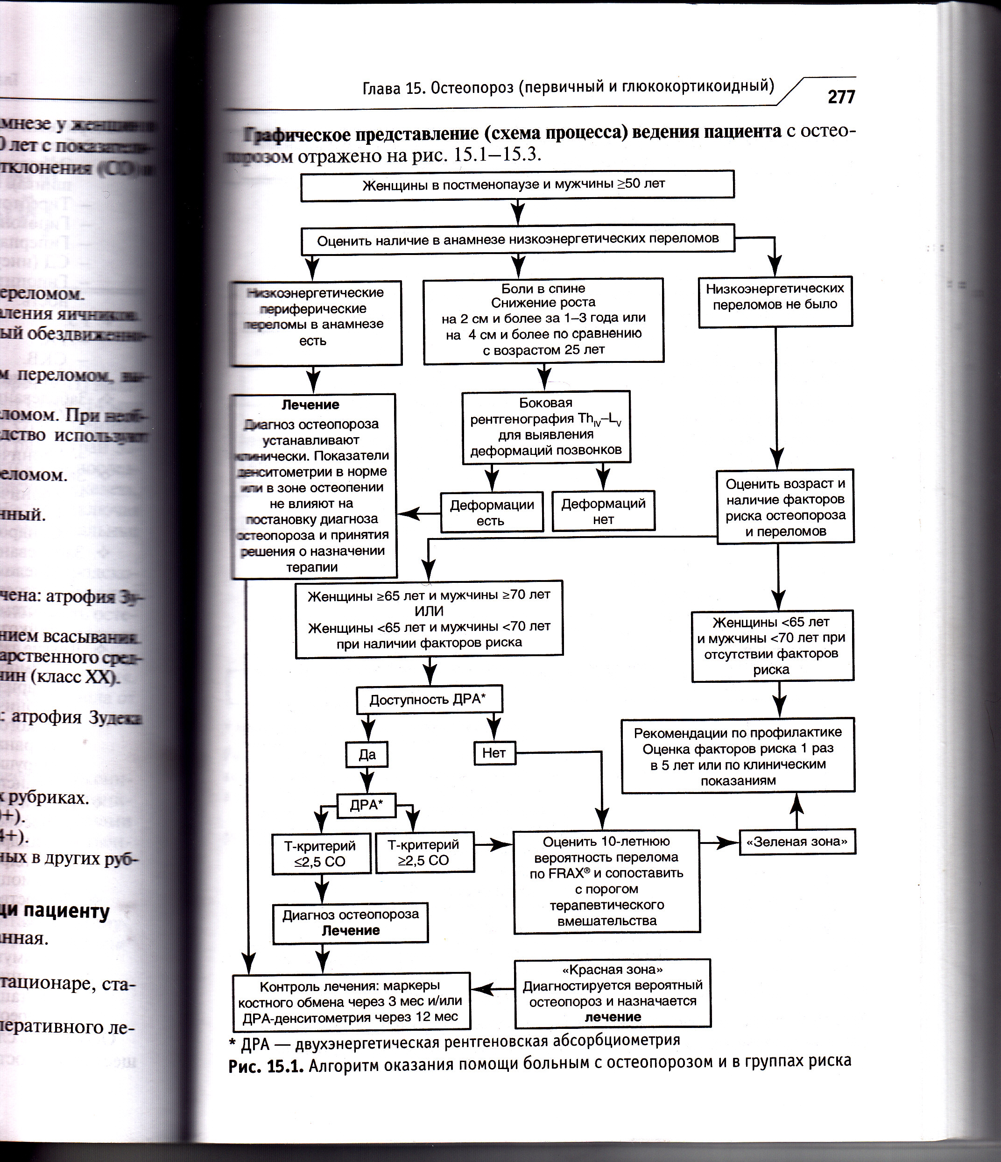
Стронция ранелат (Бивалос)
Увеличивает МПК позвонков, проксимальных отделов бедренной кости и дистального отдела предплечья, уменьшает риск переломов у женщин с постменопаузальным ОП и у пожилых мужчин.
Стимулирует образование кости, образование остеобластов и синтез коллагена, уменьшает резорбцию костной ткани, путем подавления резорбционной активности остеокластов,
Дозы: в порошке для приготовления суспензии (саше), 2г в сутки.

Slide 75
Основные принципы лечения
Лечение ОП должно проводиться в рекомендованном режиме не менее 3-5 лет (А).
Лечение одновременно двумя препаратами патогенетического действия не проводится (В).
Монотерапия препаратами кальция и витамина D не проводится (А)
Лечение любым препаратом патогенетического действия должно сопровождаться назначением адекватных доз кальция (1000-1500 мг в сутки с учетом продуктов питания) (А) и витамина D (800-2000 МЕ в сутки) (А).
Для достижения эффективности лечения важна приверженность пациента рекомендованному лечению, как по продолжительности, так и по правильности приема препарата (С).
Показания к госпитализации: ОП переломы, требующие оперативного лечения.

Slide 76
Мониторинг состояния пациентов с ОП
оценка эффективности проводимого патогенетического лечения ОП проводится с помощью аксиальной ДРА денситометрии через 1-3 года от начала терапии, но не чаще чем раз в год (D)
для динамической оценки рекомендуется использовать ДРА аппарат одного и того же производителя (B)
периферическая ДРА денситометрия не может использоваться для мониторирования эффективности лечения (D)
лечение эффективно, если МПК увеличилась или осталась на прежнем уровне (D)
продолжающаяся потеря костной массы по денситометрии или новый перелом кости могут свидетельствовать о плохой приверженности пациента рекомендованному лечению (D)
проведение рентгеноморфометрии позвоночника при подозрении на новые переломы позвонков (D)
измерение уровней маркеров костного обмена возможно уже через 3 месяца лечения с целью прогноза эффективности лечения

Slide 78
ПРОФИЛАКТИКА ОСТЕОПОРОЗА
с целью профилактики ОП рекомендуются адекватный прием кальция с пищей, и достаточное поступление витамина D (А)
людям с риском ОП или доказанным дефицитом витамина D должны назначаться добавки витамина D 800 МЕ в сутки. При недостаточном потреблении кальция с пищей необходимы также добавки кальция. Продолжительность приема кальция и витамина D зависит от того, сохраняется ли риск либо дефицит (D)
активный образ жизни, физические упражнения и отказ от вредных привычек (D)
женщинам моложе 60 лет в постменопаузе с целью профилактики ОП дополнительно к вышеперечисленному может назначаться заместительная гормональная терапия женскими половыми гормонами (ЗГТ) независимо от наличия климактерических симптомов при условии низкого риска сердечно-сосудистых осложнений. Вопрос о назначении и длительности ЗГТ решается гинекологом индивидуально для каждой пациентки с учётом противопоказаний и возможного риска осложнений (D)
с целью профилактики ПМОП у пациенток с остеопенией может применяться золедроновая кислота (В)

Slide 79
Препараты кальция и витамина D должен содержать кальций в дозе (1000-1200 мг/сут) и витамин D (800-2000 МЕ в сутки),
Препараты витамина D | -Эргокальциферол (D2) -Колекальциферол (D3) -Альфакальцидол -Кальцитриол
Соли кальция | -Карбонат кальция
Комбинированные препараты | -Кальция карбонат+колекальциферол -Кальций –Д3 никомед, форте -Витрум -Кальцемин Адванс -Натекаль Д3

Slide 80
Препараты кальция и витамина D
Для назначения кальция и витамина Д не обязательно определение МПКТ.
Лечение препаратами кальция фармакоэкономически эффективно у женщин с нормальной МПКТ.
Лечение препаратами кальция фармакоэкономически эффективно у лиц пожилого возраста, предрасположенных к дефициту витамина Д.
На фоне лечения препаратами кальция риск переломов снижается на 10%.
У больных с дефицитом витамина Д снижается риск переломов костей скелета на 30%.
Адекватное потребление кальция (с пищей или в виде препаратов) следует рекомендовать всем женщинам независимо от приема других антиостеопоретических препаратов.

Slide 81
СТАНДАРТ лечения ОП в первичном звене здравоохранения
1.Клинические методы обследования
Изучение жалоб и анамнеза | Цели: 1) выявление факторов риска остеопороза 2) выявление факторов риска падений 3) выявление клинических признаков переломов костей, в том числе, переломов позвонков
Стандартное клиническое обследование | Цели: 1) Выявление клинических признаков переломов костей, в том числе, переломов позвонков, 2) выявление возможных причин вторичного остеопороза, 3) оценка риска падений
Консультации специалистов | В сложных случаях пациент может направляться на консультацию к специалисту, занимающемуся остеопорозом. Это может быть городской или областной (республиканский) центр (специализированный прием) по остеопорозу, а также ревматолог или эндокринолог.

Slide 82
СТАНДАРТ лечения ОП в первичном звене здравоохранения
2. Лабораторные методы исследования
Общий клинический анализ крови | При постановке диагноза
Кальций и фосфор сыворотки крови, общая щелочная фосфатаза | При постановке диагноза и перед началом патогенетической терапии, контроль 1 раз в год
Клиренс креатинина | Перед началом патогенетической терапии, а также у всех лиц старше 65 лет для оценки риска падения
3. Инструментальные методы исследования
Рентгенография грудного или поясничного отдела позвоночника | У пациентов с болью в спине, снижением роста на 2 см и более за 1-3 года наблюдения и на 4 см в сравнении с ростом в 25 лет для выявления остеопоротических переломов позвонков
Денситометрия | у всех женщин старше 65 лет, у всех мужчин старше 70 лет у женщин в постменопаузе моложе 65 лет и у мужчин моложе 70 лет при наличии у них факторов риска остеопороза 3) в динамике для оценки эффективности патогенетического лечения остеопороза

Slide 83
СТАНДАРТ лечения ОП в первичном звене здравоохранения
1. Немедикаментозная терапия
Рекомендации по физической активности | Занятия лечебной физкультурой и ходьба должны рекомендоваться всем больным. При этом при каждом последующем визите должна поддерживаться мотивация пациентки к выполнению этих рекомендаций
Образовательные программы | Образовательные программы по остеопорозу рекомендованы всем пациентам с целью повышения приверженности лечению.
Профилактика падений | Рекомендации пациенту по предупреждению падений являются важной составной частью лечения остеопороза
Ношение протекторов бедра пациентами с высоким риском перелома шейки бедра | Постоянное ношение протекторов бедра следует предлагать пациентам, имеющим высокий риск развития перелома шейк бедра и имеющим факторы риска падений
Ношение корсета пациентами с переломами позвонков | У пациентов с переломами позвонков жесткие и полужесткие корсеты снижают выраженность болевого синдрома
Лечение и предупреждение запора | Натуживание при запоре способствует усилению болевого синдрома при остеопоротических переломах позвонков

Slide 84
СТАНДАРТ лечения ОП в первичном звене здравоохранения
2. Медикаментозная терапия
2.1 | Симптоматическая терапия | У больных с болью в спине, вызванной остеопоротическими переломами позвонков, используются простые анальгетики, НПВП, миорелаксанты
2.2 | Патогенетическая терапия | Используется монотерапия одним из следующих препаратов: препараты первого выбора: бисфосфонаты стронция ранелат деносумаб терипаратид препарат второй линии: альфакальцидол
2.3. | Препараты кальция и витамина D | Являются обязательным дополнительным компонентом любой схемы лечения остеопороза.

Slide 85
Реабилитационные мероприятия
Ношение жестких и полужестких корсетов для снижения выраженности боли после перелома позвонка.
Постоянное ношение протекторов бедра пациентами, имеющими высокий риск развития перелома проксимального отдела бедра и факторы риска падений.
Хирургическое лечение: кифопластики, вертебропластики, эндопротезирование сустава.

Slide 86
Протекторы бедра

Slide 87
ХИРУРГИЧЕСКОЕ ЛЕЧЕНИЕ

Slide 89
БЛАГОДАРЮ ЗА ВНИМАНИЕ!
БЛАГОДАРЮ за ВНИМАНИЕ!

